Slide 1
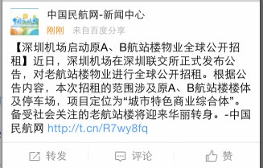
原创微博
cell的contentView
imageView
label
imageView
label
label
label

Slide 2
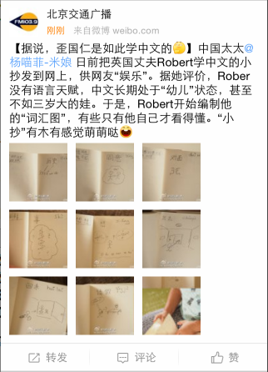
cell的contentView
原创微博
imageView
label
imageView
label
label
label
imageView

Slide 3
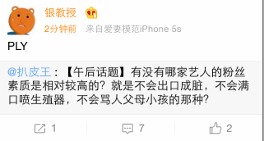
cell的contentView
原创微博
imageView
label
imageView
label
label
label
转发微博
label

Slide 4
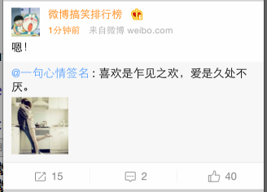
cell的contentView
原创微博
imageView
label
imageView
label
label
label
转发微博
label
imageView

